Slide 1
DEPARTAMENTO DE CIENCIAS DE LA VIDA Y DE LA AGRICULTURA CARRERA DE INGENIERÍA AGROPECUARIA TRABAJO DE TITULACIÓN, PREVIO A LA OBTENCIÓN DEL TÍTULO DE INGENIERO AGROPECUARIO TEMA: “ADAPTABILIDAD DE SEIS VARIEDADES DE RYEGRASS Y SU DESEMPEÑO PRODUCTIVO EN LA HACIENDA TAJAMAR, CANTÓN CAYAMBE” AUTOR: VÉLEZ VALENCIA YORDY NELSON DIRECTOR: ING. PAZMIÑO MORALES, JULIO CÉSAR Mgs. SANGOLQUÍ, 2019

Slide 2
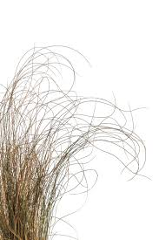
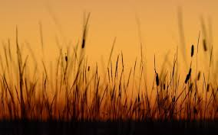
ANTECEDENTES
Gramíneas
Biológicos
Ecológicos
Económicos
-Crecimiento del 2%
-Más de la mitad en la sierra
Nutrientes a bajo costo, praderas o potreros:
Pastos cultivados
18,53%
Pastos Naturales
6,79%
11.903.878 ha = Uso de suelo
3.553.008 ha = Pastos cultivados
1.423.114 ha = Pastos naturales
Notes:
Que permiten mantener de forma prolongada la biodiversidad de la zona. Sin embargo las .

Slide 3
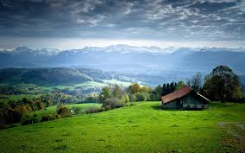
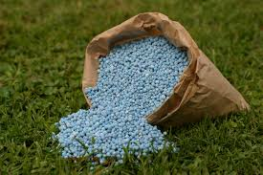
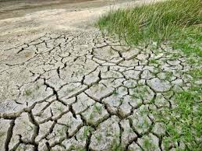
PROBLEMA
Producción se mide por unidad de área
Manejo pobre
- Fertilización
- Manejo de pradera
Efectos
Pérdida de suelo, nutrientes y materiales
Pastoreo
Causas
Materiales pobres o no aprovechados
Notes:
En este entorno el presente estudio da a conocer caracteres funcionales de especies arboreas que permiten

Slide 4
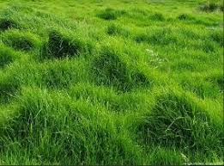
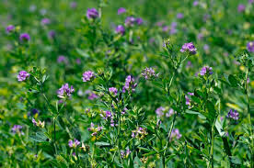
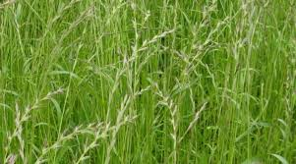
REVISIÓN DE LITERATURA
-Pennisetum clandestinum
-Medicago sativa
-Lolium sp.
Materiales cada vez más productivos
Entregar al ganadero materiales mejorados e información sobre su manejo
Ryegrass
Lolium sp.
Anuales
Lolium multiflorum
Perennes
Lolium perenne
Gramíneas
1000 especies
Híbridas
Ploidía

Slide 5
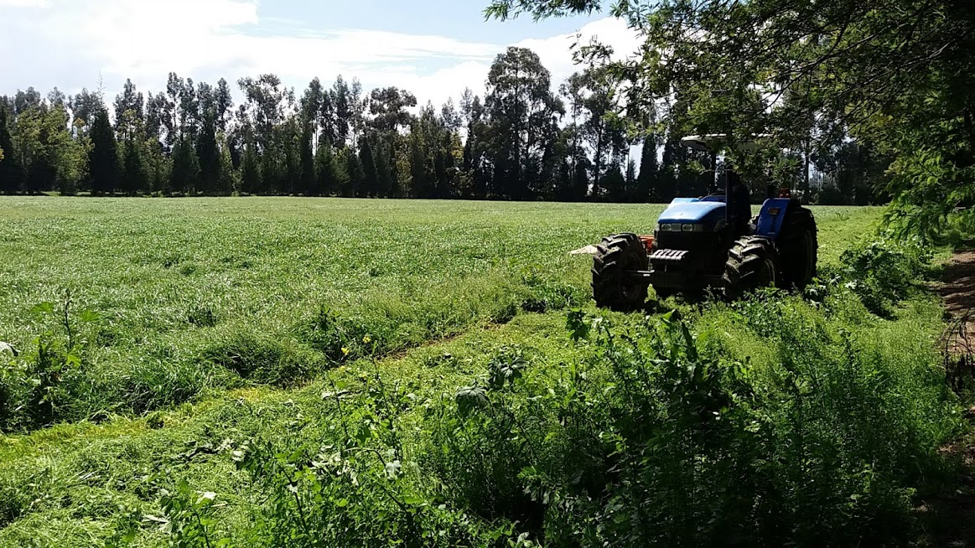
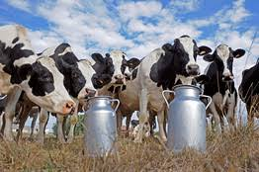
Fuente: INIAP Instituto Nacional Autónomo de Investigaciones Agropecuarias Estación Experimental El Austro, 2010.
REVISIÓN DE LITERATURA
Ryegrass
Entregar la mejor opción forrajera para la zona
- 30 toneladas de materia seca
-10.000 litros ha/año
Hacienda Tajamar

Slide 6
OBJETIVO PRINCIPAL
Evaluar la adaptabilidad de seis variedades de Ryegrass mediante el desempeño productivo y valor nutricional para el establecimiento de praderas en la hacienda Tajamar, cantón Cayambe
OBJETIVOS ESPECÍFICOS
Medir las variables agronómicas de las seis variedades de Ryegrass
Determinar la producción y digestibilidad del Ryegrass en evaluación
Realizar un análisis nutricional en las variedades en estudio
Determinar costos preliminares de producción

Slide 7
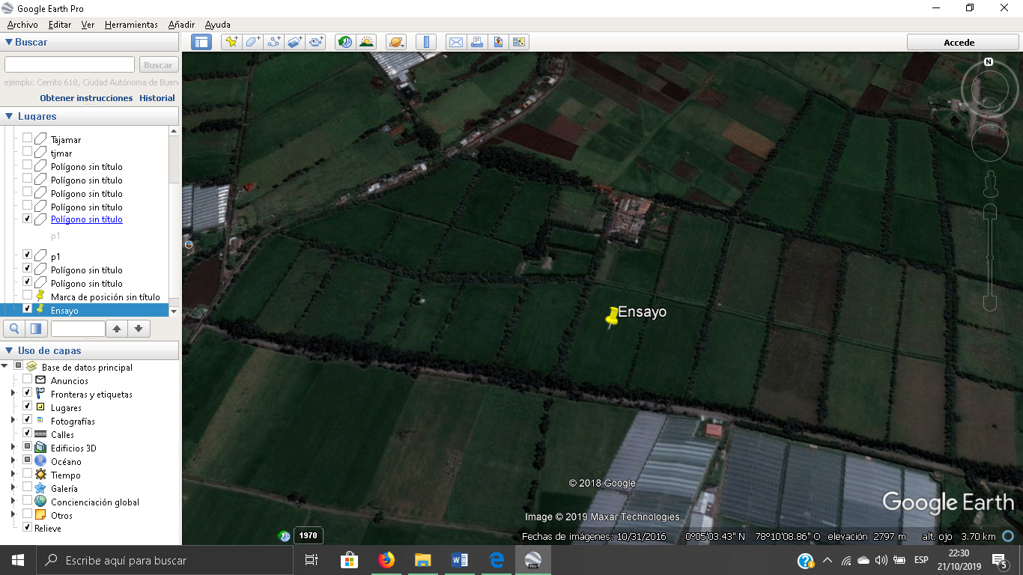
METODOLOGÍA
Se encuentra en el piso altitudinal Bosque seco Montano Bajo. El clima es templado, la temperatura promedia los 15,1°C y como mínima los 4°C. El promedio de precipitación anual es de 941,4 mm con humedad relativa del 70%
Parroquia: Tupigachi
Cantón: Cayambe
Provincia: Pichincha.
Latitud: 0°, 05', 08.18" N
Longitud: 78°, 10', 07," O
Altitud: 2800 msnm
Fuente: Google earth 2019

Slide 8
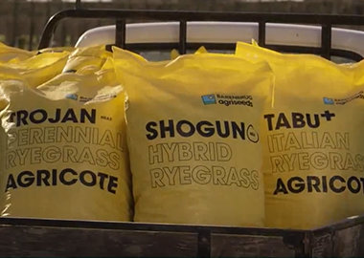
MATERIALES
Variedades de Lolium sp.
Ryegrass híbrido perenne tetraploide (SHOGUN)
Ryegrass perenne tetraploide (BEALEY)
Ryegrass perenne diploide (ALTO)
Ryegrass anual tetraploide (HOGAN)
Ryegrass bianual diploide (TABU)
Ryegrass perenne tetraploide (VISCOUNT)

Slide 9
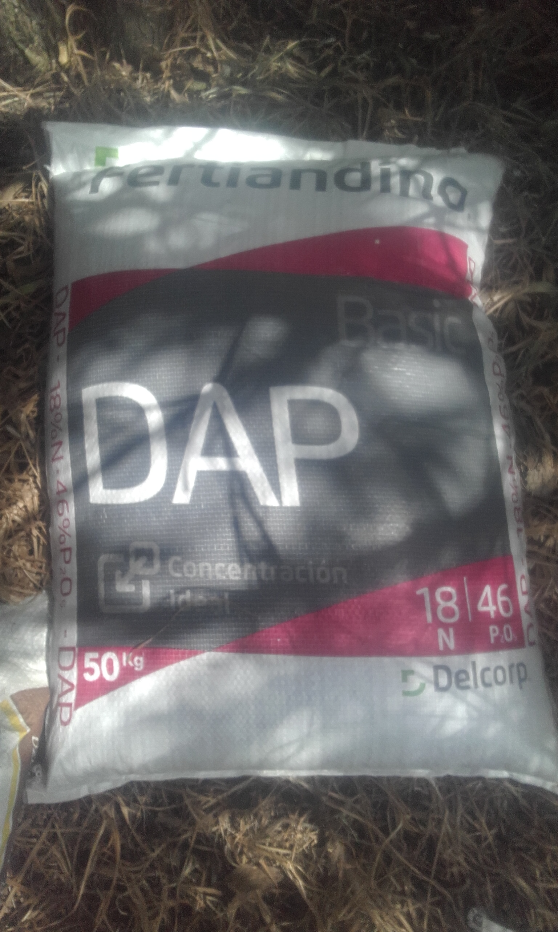
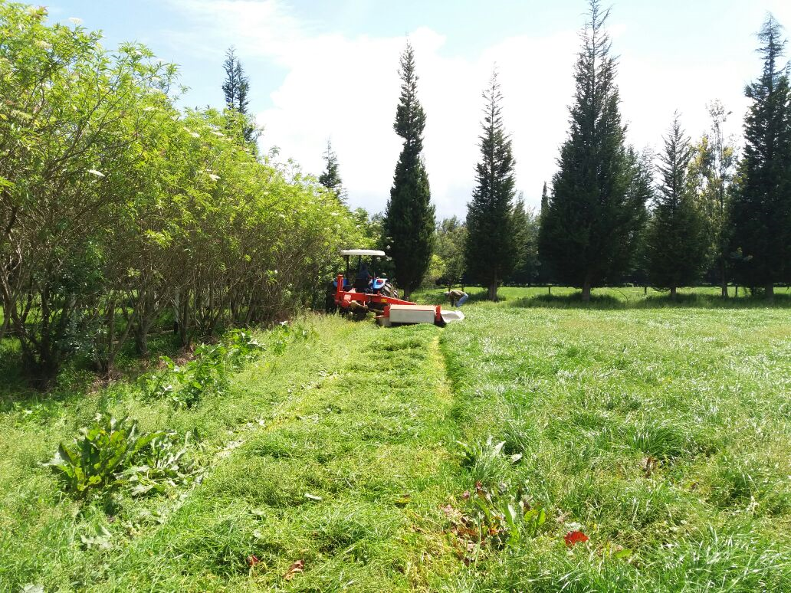
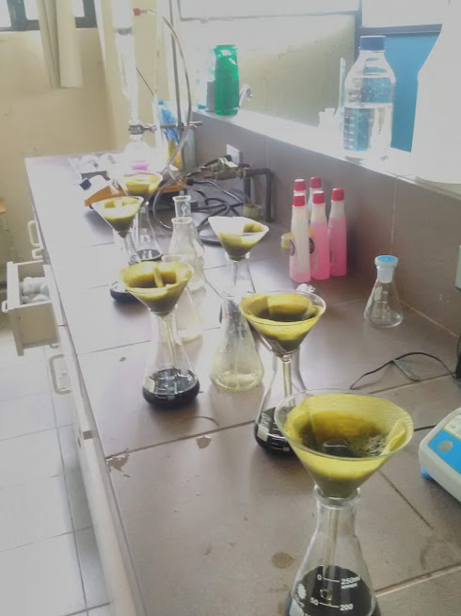
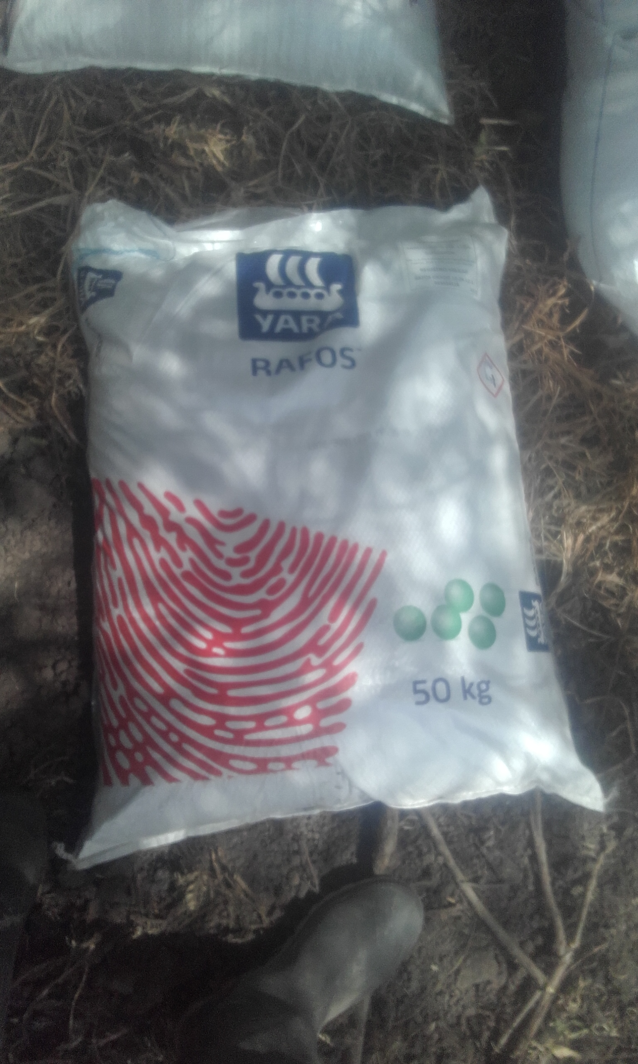
EQUIPOS -Sistema de riego -Moto guadaña -Cámara -Equipos de oficina -Equipo de bioseguridad -Vaca fistulada -Tractor con implementos
MATERIALES
FERTILIZANTES
-Rafos: N-P-K: 12 – 24 – 12 + 2% MgO + 1% S + 0.04% B + 0.02% Zn
-DAP: N-P-K: 18-46-0
-Eco-Abonaza: Pollinaza de Pronaca
LABORATORIOS
-Agrar Projekt
-Laboratorio de Suelos – Carrera de Ingeniería Agropecuaria – IASA I
-Reactivos para la realización de análisis nutricional
EQUIPOS
-Cuadro metálico de 1 m²
-Flexómetro
-Balanza de campo con precisión de 0.001 g
-18 Cajas petri
-Cinta de 30 m
-Herramientas de uso agrícola
-Fundas para muestras de suelos y foliares
-Malla de polietileno

Slide 10
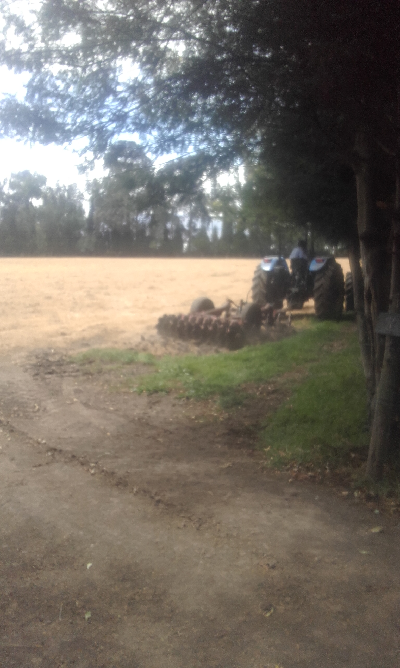
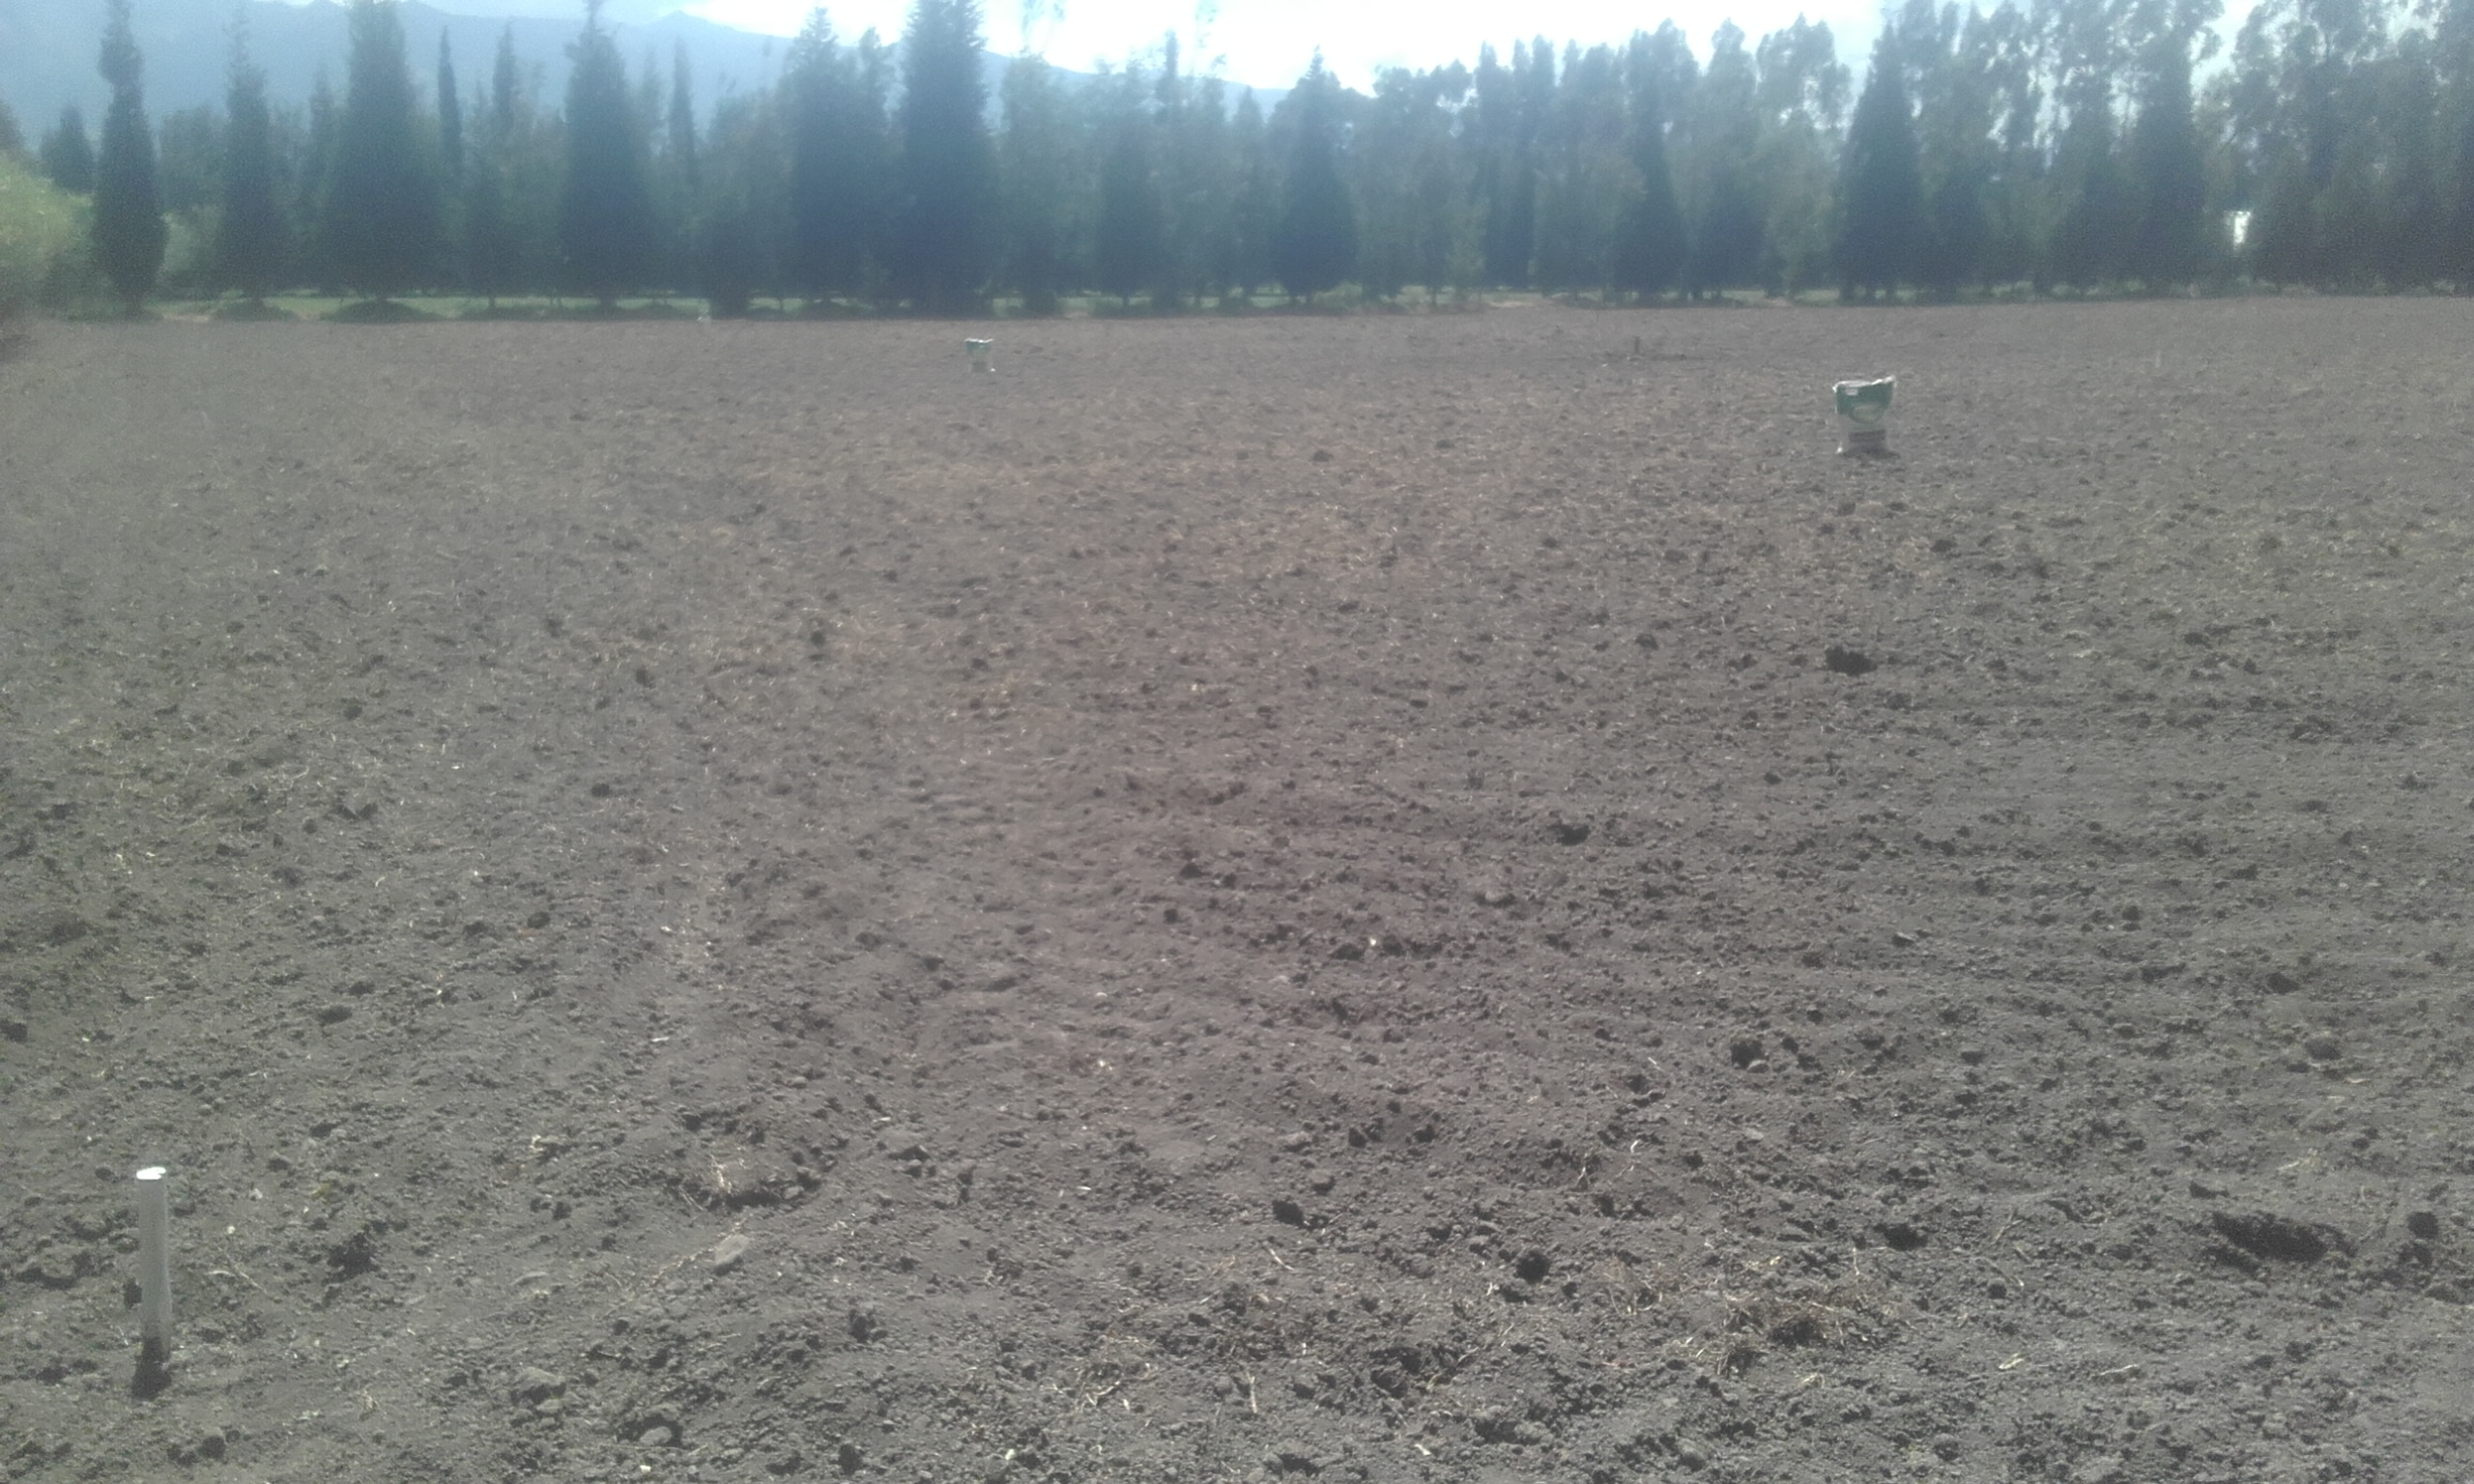
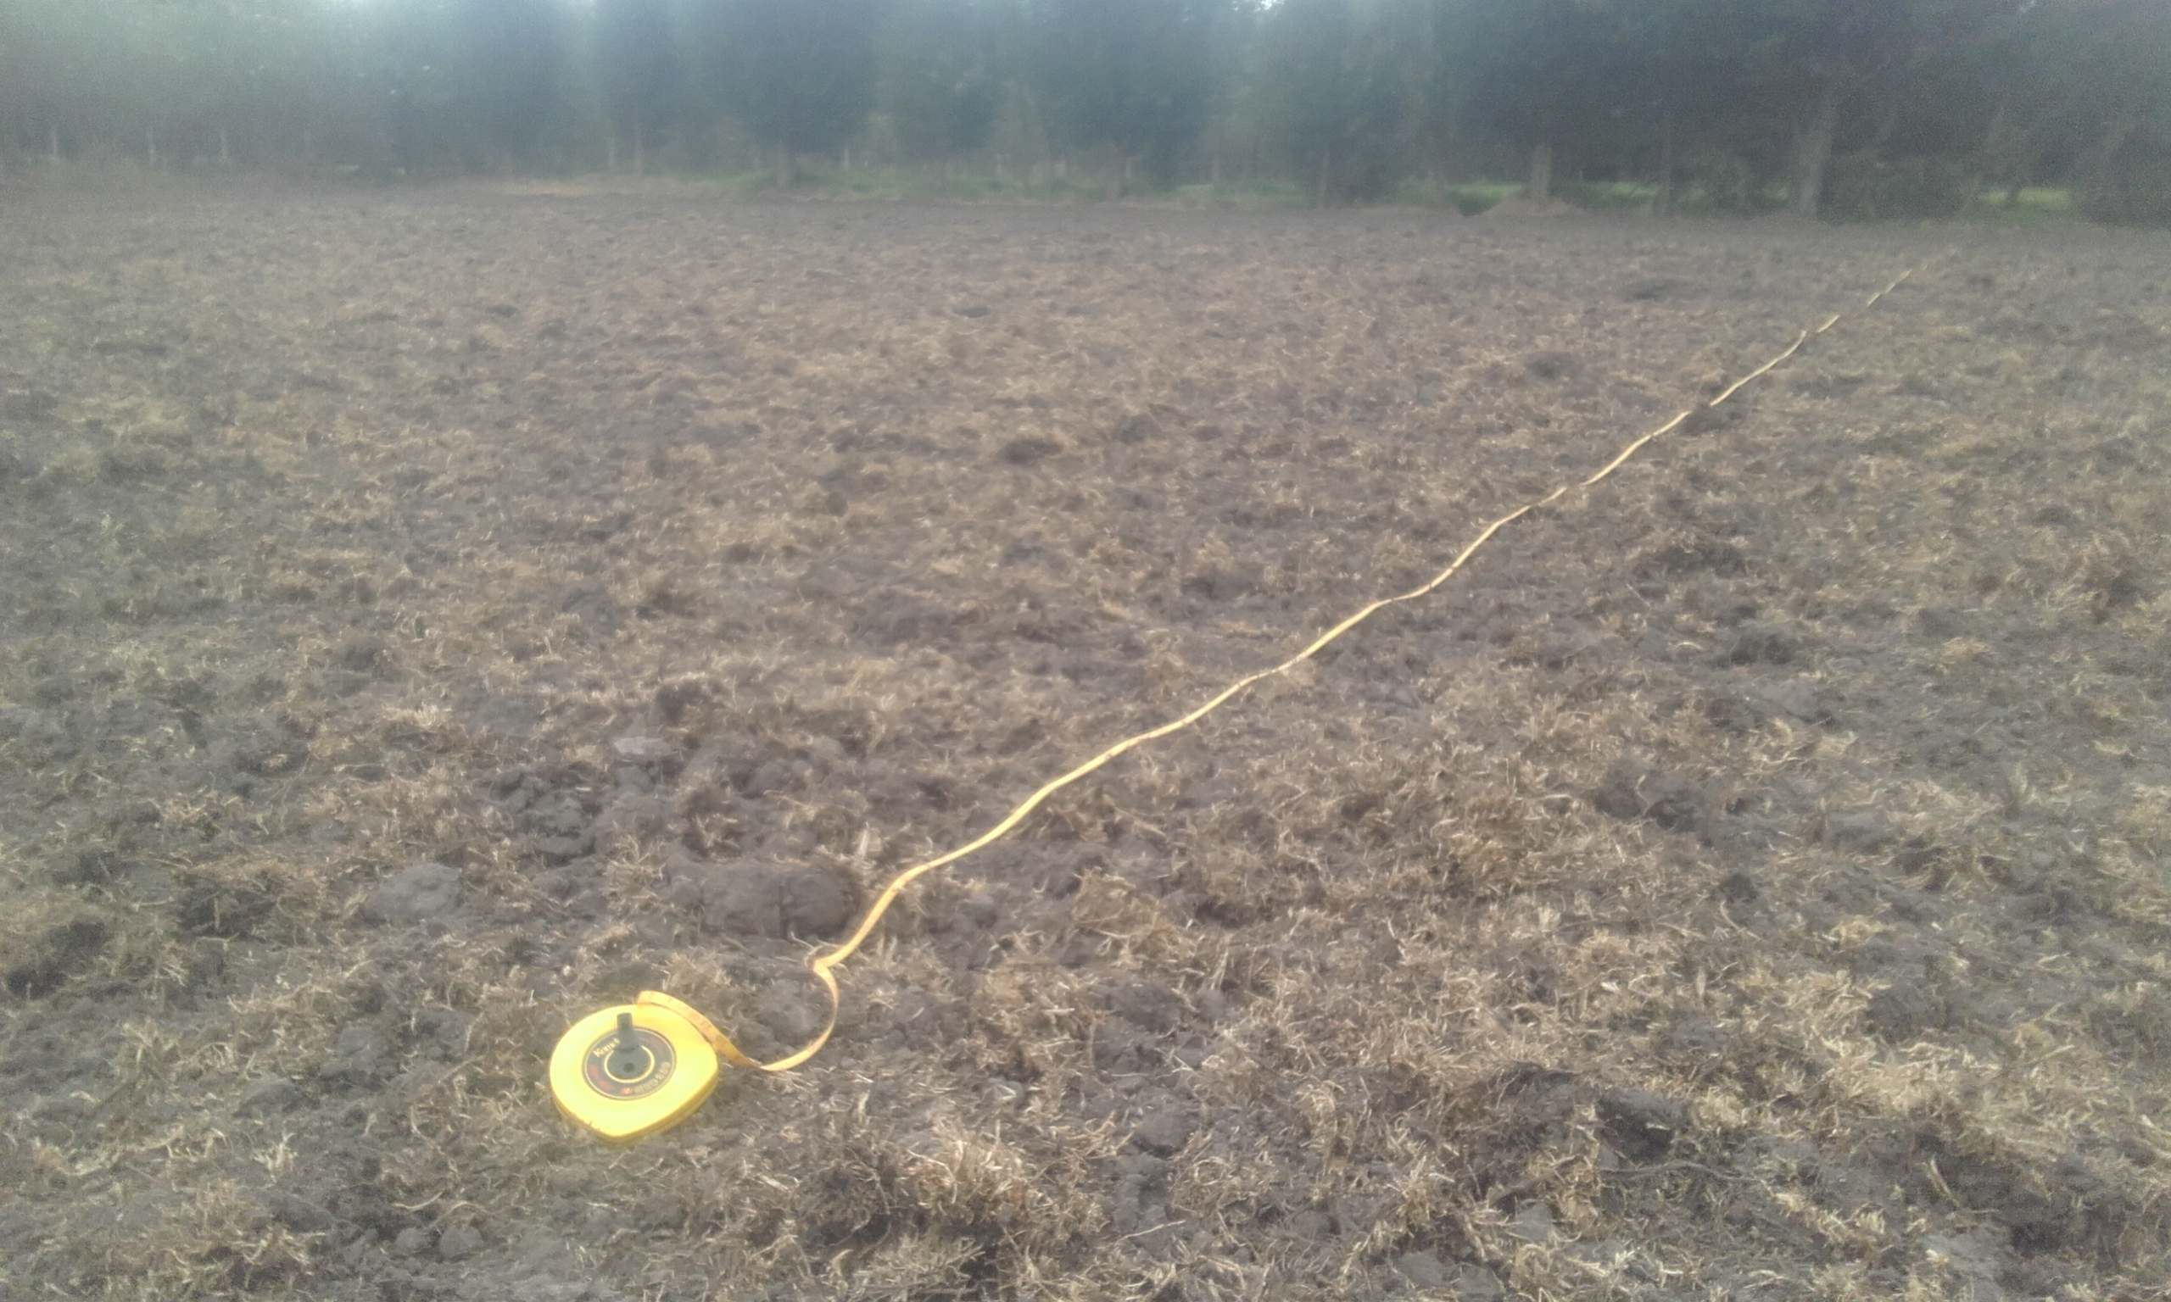
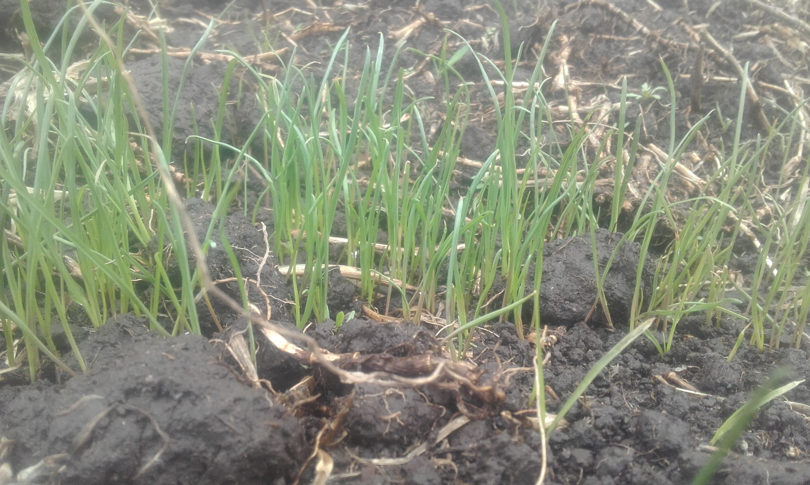
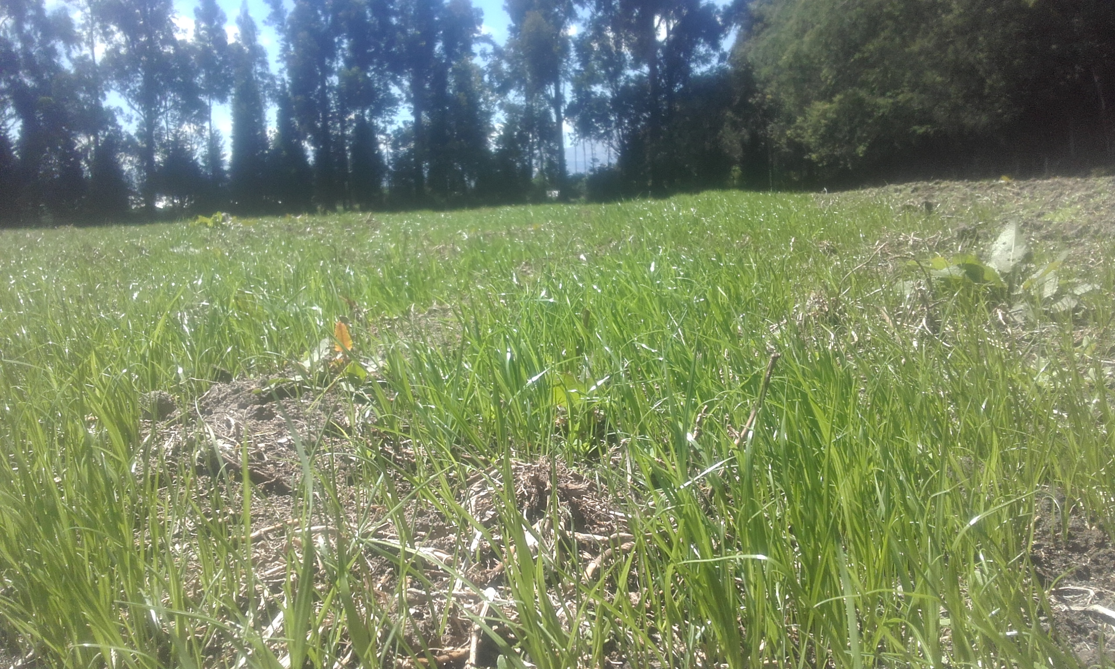
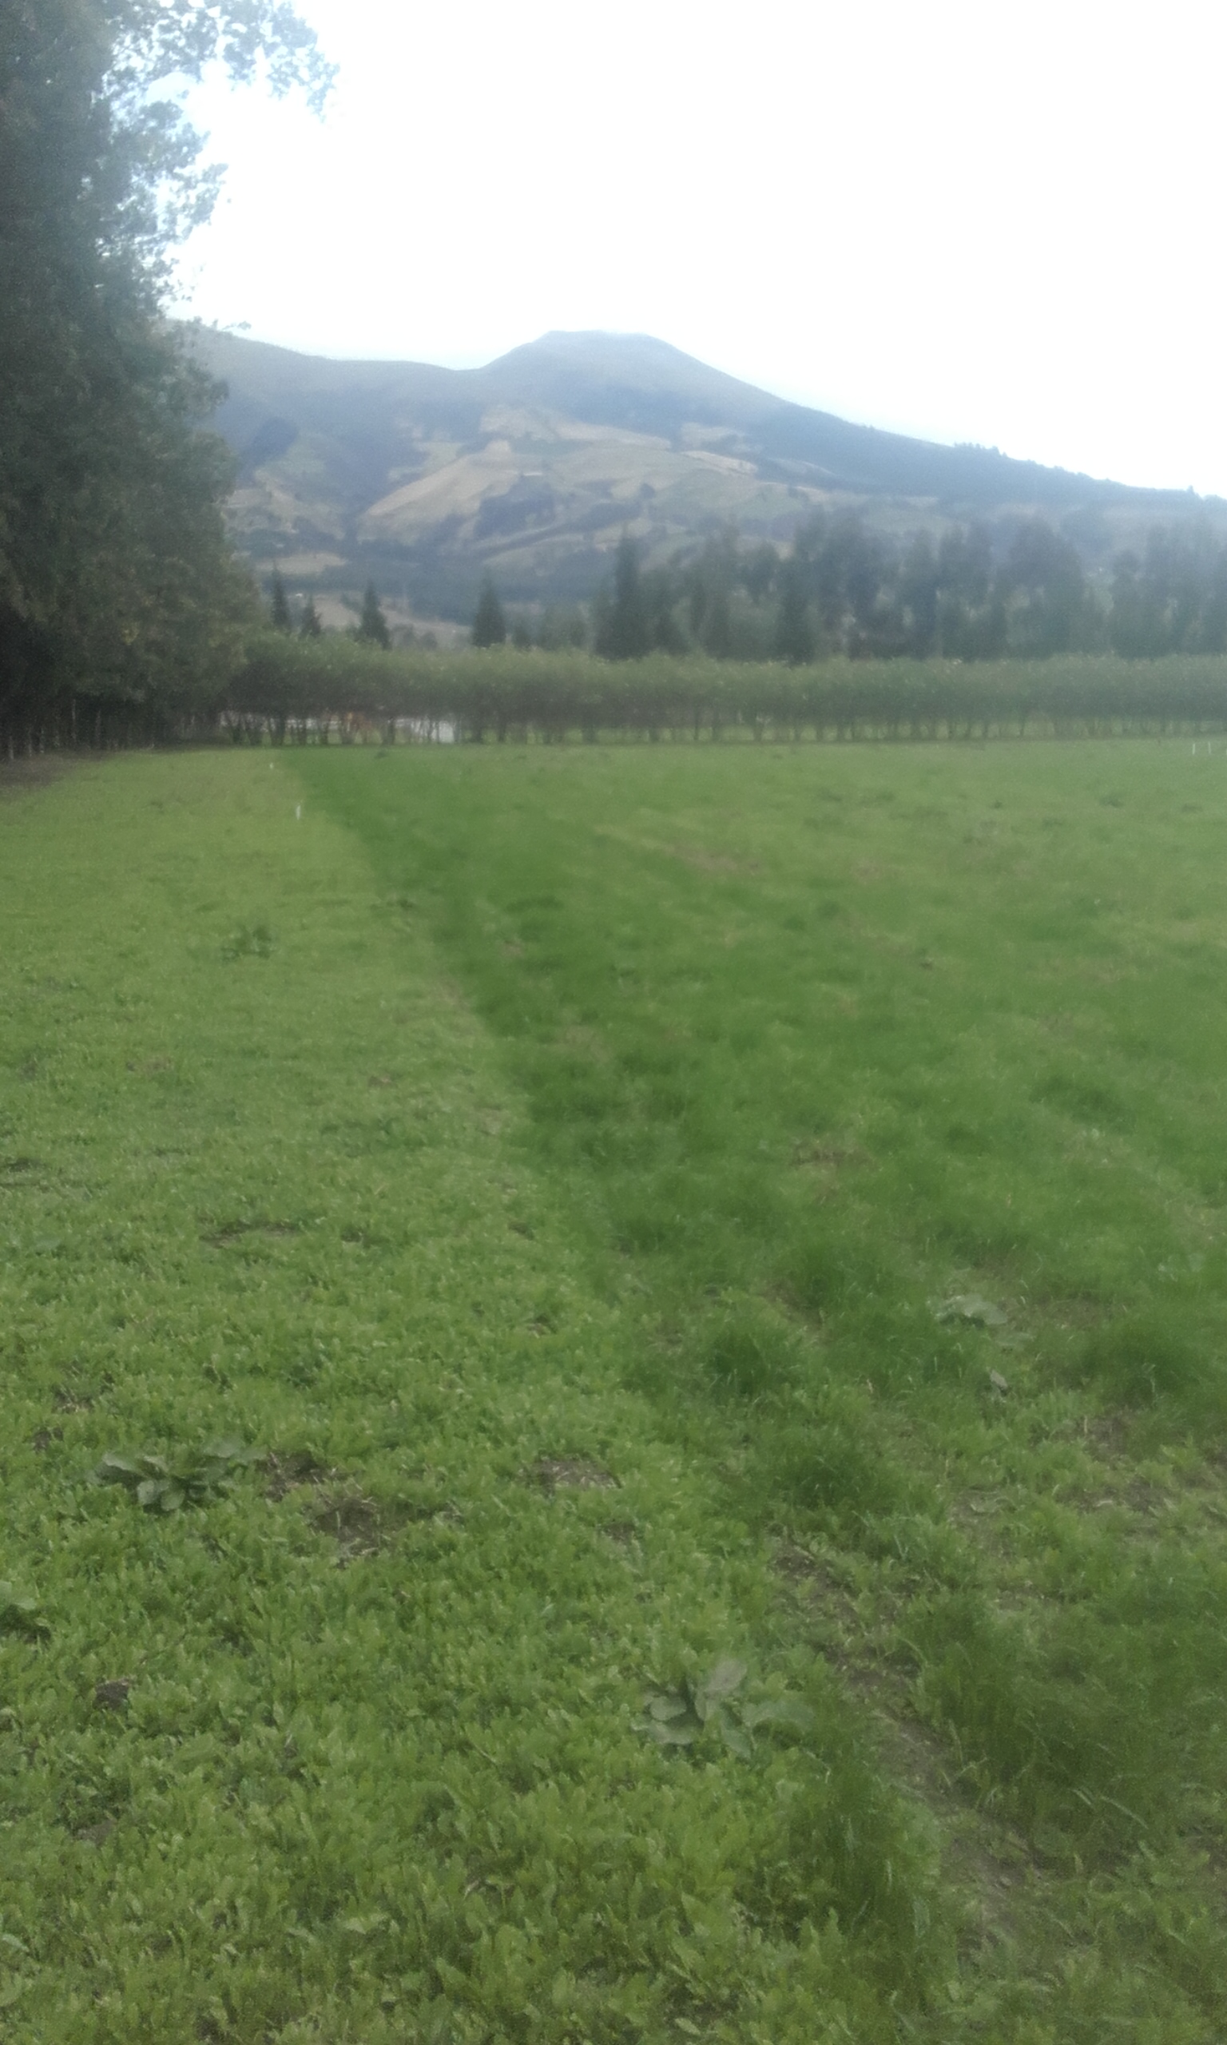
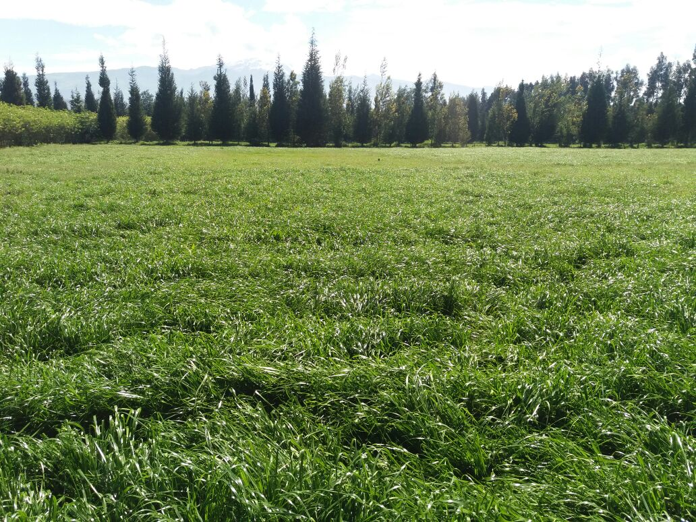
PROCEDIMIENTO
PREPARACIÓN
INSTALACIÓN
CORTE

Slide 11
DISEÑO EXPERIMENTAL
Para el presente trabajo se estableció un diseño en bloques completos al azar (DBCA) con cinco repeticiones y en la estructura de tratamientos parcela dividida (6×3)
La unidad experimental estuvo constituida por una parcela de 28m x 14m con un área 392 m² para cada variedad de Ryegrass
1,9 ha

Slide 12
ANÁLISIS DE VARIANZA
Factores
Se probaron dos factores:
1.- Tres cortes (28 días)
2.- Seis variedades de Ryegrass
Estas variedades fueron evaluadas en cuanto a sus características agronómicas, su rendimiento en kg MS/ha y porcentaje de digestibilidad
Fuente de variación | Grados de libertad
Bloque | 5-1 = 4
Tiempo de corte | 3-1= 2
Error del Corte | (5-1)*(3-1) = 8
Variedad | 6-1 = 5
Tiempo de corte x Variedad | (3-1)*(6-1) = 10
Error de la variedad | 3*(5-1)*(6-1) = 60
Total | (3*6*5) -1 = 89
C1: Corte uno
C2: Corte dos
C3: Corte tres
Ryegrass hibrido perenne tetraploide (SHOGUN)
Ryegrass perenne tetraploide (BEALEY)
Ryegrass perenne diploide (ALTO)
Ryegrass anual (HOGAN)
Ryegrass bianual tetraploide (TABU)
Ryegrass perenne tetraploide (VISCOUNT)

Slide 13
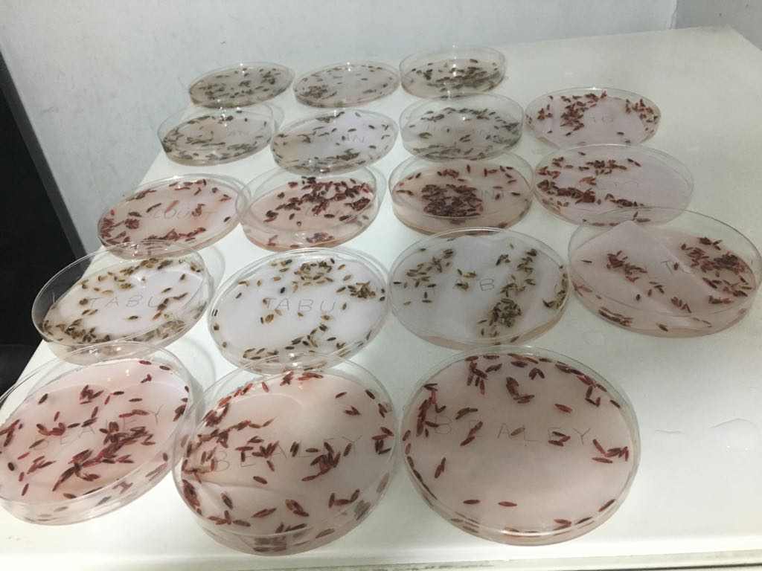
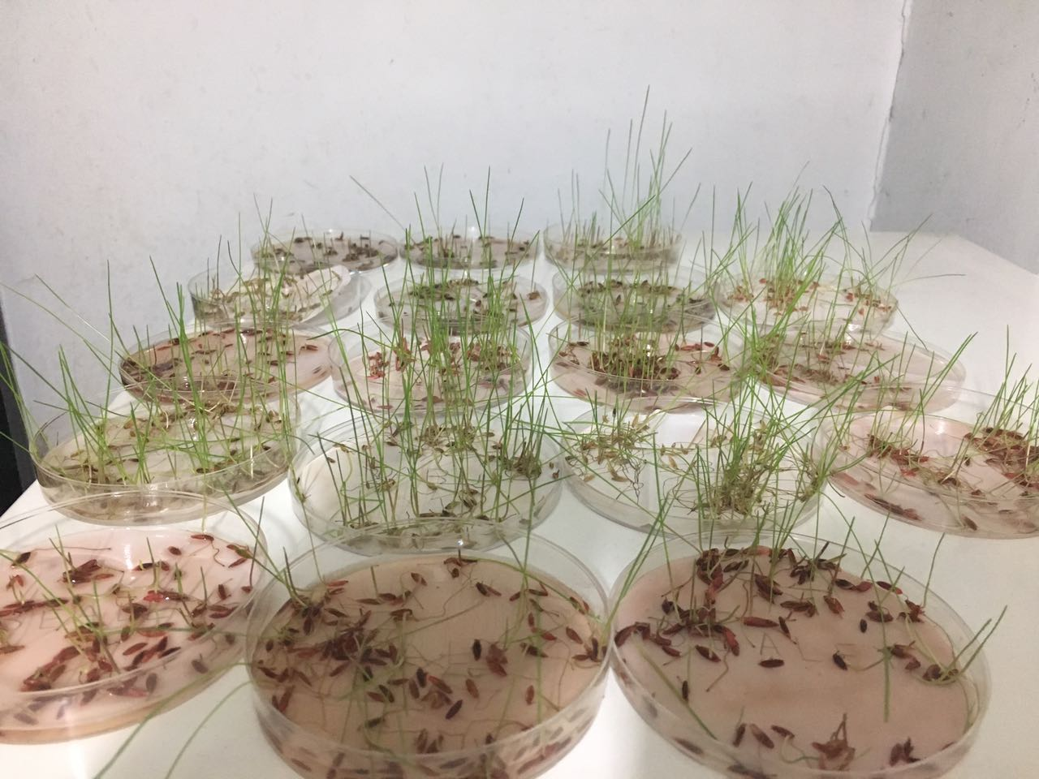
VARIABLES EVALUADAS
Porcentaje de germinación
Se realizó el conteo de 300 semillas de cada variedad de Ryegrass evaluadas en el estudio distribuidas de manera uniforme en 3 cajas Petri
Estuvieron provistas de papel humedecido, para mantener una humedad relativa de 80 a 90%. A los 15 días, se realizó el conteo de semillas germinadas en cada caja Petri

Slide 14
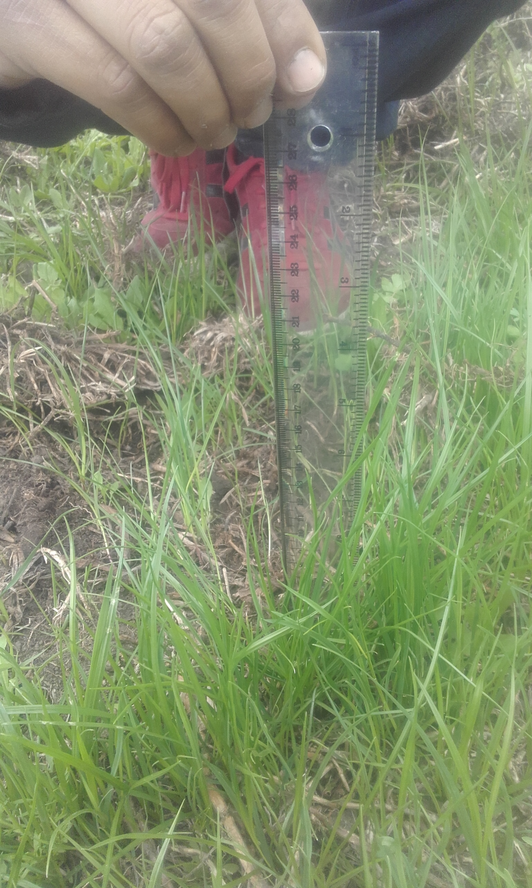
VARIABLES EVALUADAS
Altura de planta y tasa de crecimiento
Altura de planta: Se lanzó el cuadro metálico de 1m² en un sitio al azar, dentro del cuadro se escogieron diez plantas al azar, se midió cada planta seleccionada con una regla colocada completamente vertical desde la base hasta la hoja superior más joven
Tasa de crecimiento: Se realizó fraccionando las mediciones de altura semanales en contraste con los días del mes, de esa forma se obtuvo el crecimiento diario en centímetros por día

Slide 15
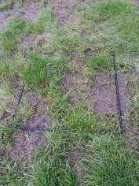
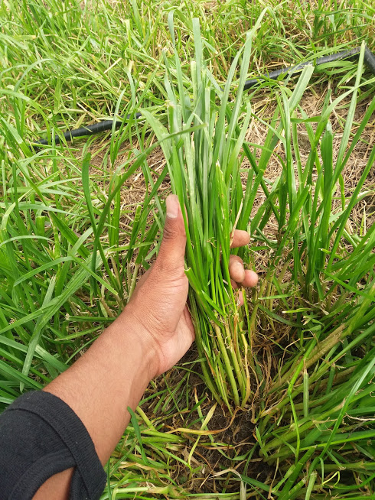
VARIABLES EVALUADAS
Macollo y cobertura
Macollamiento: Se ubicó un marco de 1m² al azar sobre la pastura, se procedió a contar a los macollos de las plantas dentro del área del marco y se registraron los datos
Cobertura: Se colocó un marco de 1m² al azar sobre el material vegetal, se estimaron los espacios ocupados por la cobertura se realizaron tres repeticiones

Slide 16
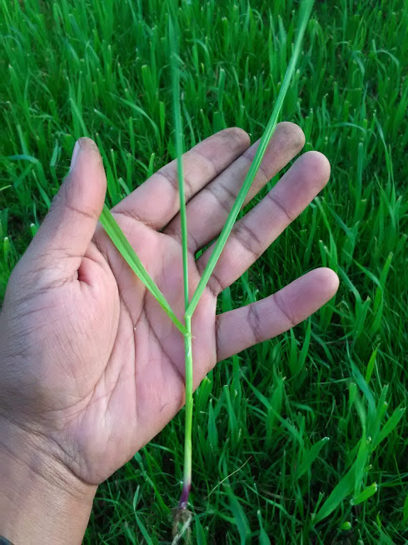
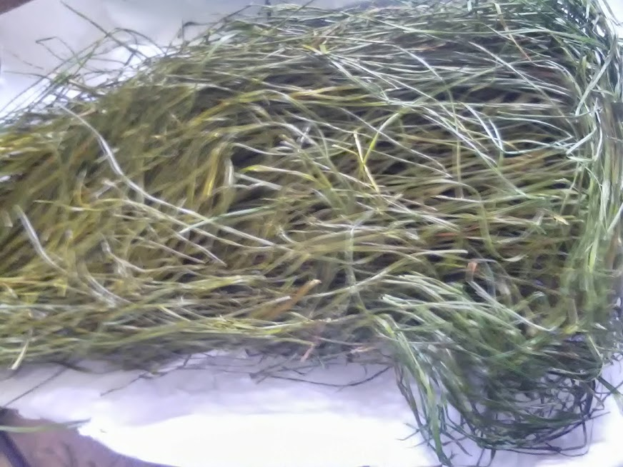
VARIABLES EVALUADAS
Producción primaria o materia verde y materia seca
Producción primaria: Se pesó el material vegetal y se calculó el resultado empleando una regla de tres simple
Materia seca: Se colocó en una estufa a 100°C durante 24 horas con el fin de eliminar la humedad

Slide 17
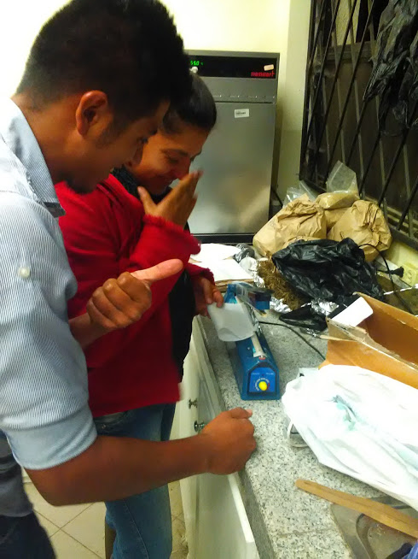
VARIABLES EVALUADAS
Digestibilidad
Este análisis se realizó en 30 fundas de poliéster por corte, de 0,05 x 0,15 m. Con poros de aproximadamente 40-46 µ, las fundas fueron selladas térmicamente con la ayuda de una maquina selladora
Las fundas fueron rotuladas y posteriormente colocadas en la estufa a 100°C durante 24 horas para luego ser pesadas
Las fundas tipo malla fueron colocadas en la región ventral del rumen de una vaca fistulada durante 72 horas
En el interior de cada funda se colocaron 3g de la muestra de pasto para luego ser colocadas en una funda tipo malla

Slide 18
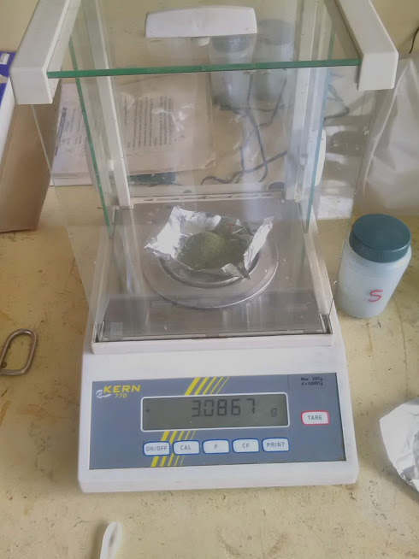
VARIABLES EVALUADAS
Fibra
Se pesaron 3g de muestra para cada uno de los tratamientos y se adicionó 100 ml de ácido clorhídrico 1 N
Se colocó un matraz con la muestra en una placa de calentamiento hasta la ebullición durante 2 horas
Se instaló el embudo de vidrio con papel filtro para filtrar y lavar con agua destilada ( 200 ml)
Se lavó el papel filtro que contenía la muestra con 100 ml de hidróxido de sodio 1 N en el mismo matraz

Slide 19
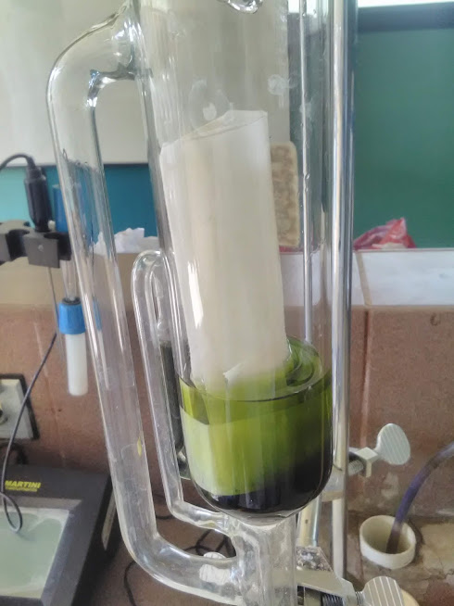
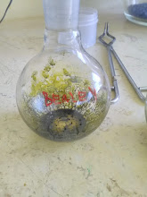
VARIABLES EVALUADAS
Grasa
Se introdujo la muestra en un dedal de papel filtro y se colocó dentro del sifón Soxhlet y se agregó solvente hasta que caiga al balón
Se dejó fluir el agua por el refrigerante y se encendió la placa de calentamiento a 250 °C
Luego de la última sifonada se retiró el dedal con la muestra y se procedió a la extracción de la mayor cantidad de solvente hasta que quedó únicamente grasa para llevarla a la estufa a 80° C por 24 horas
Se pesaron 3g de muestra para cada uno de los tratamientos y el balón de destilación seco con 8 esferas de vidrio

Slide 20
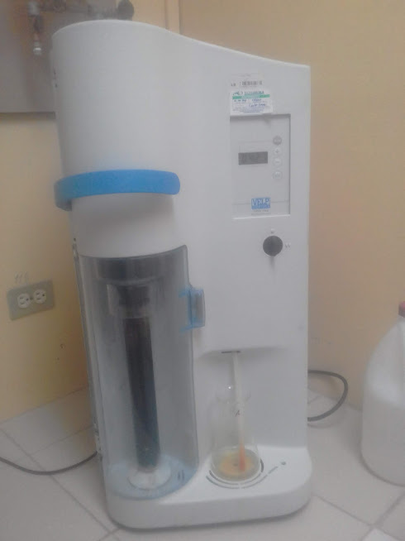
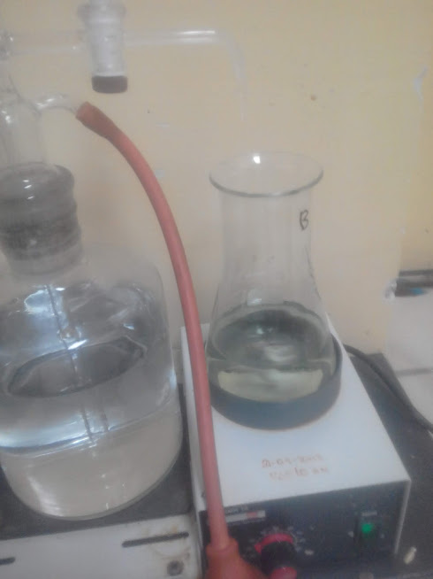
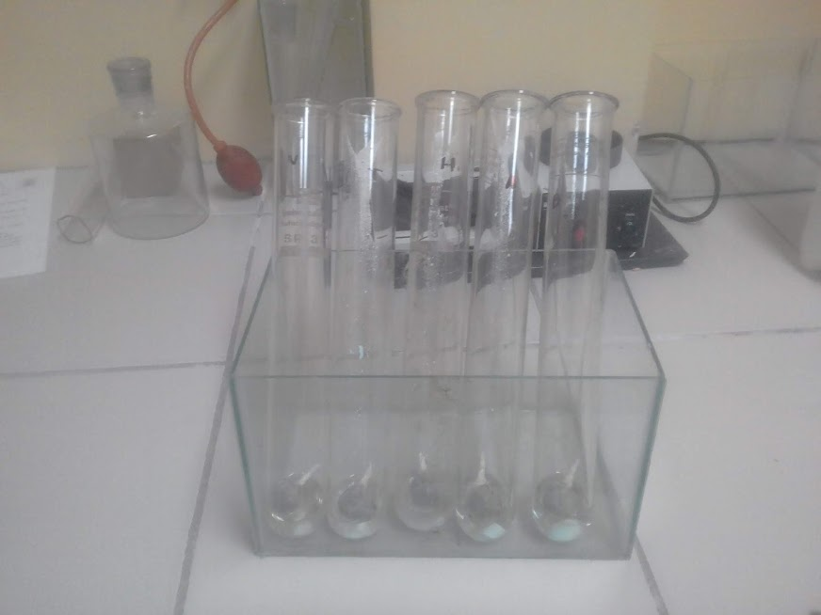
VARIABLES EVALUADAS
Proteína
Se tituló con ácido clorhídrico a 0.1 N hasta que se observó un viraje de color de verde a rosado
Se pesaron 1.5 g de muestra para cada uno de los tratamientos y se colocaron en tubos con media tableta Kjeldahl, agregando 15 ml de ácido sulfúrico
Se colocaron los tubos en una manta calefactora por 15 minutos a 100 °C, 15 minutos mas a 200 °C
Se dejaron enfriar los tubos y se colocaron 75 ml de agua destilada para llevar a la unidad de destilación

Slide 21
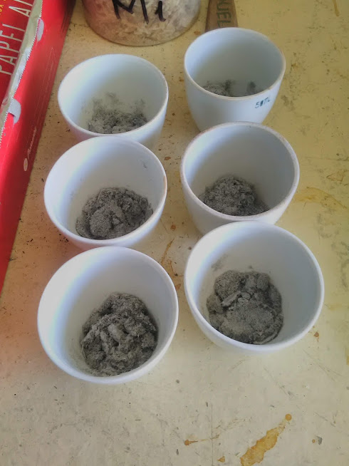
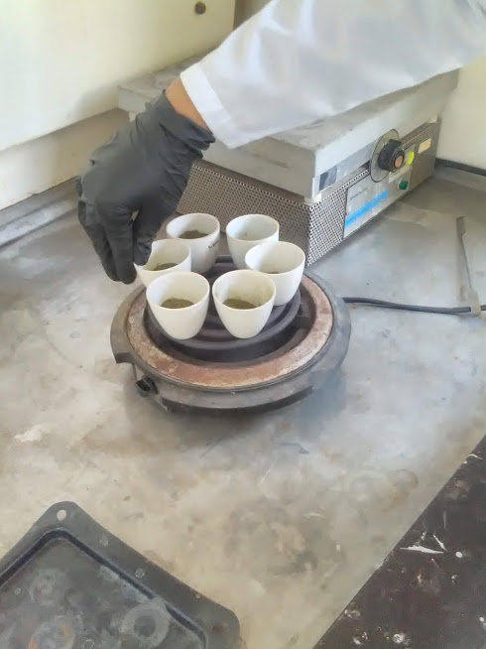
VARIABLES EVALUADAS
Ceniza
Las muestras se quemaron dentro de la cámara extractora de gases sobre en la placa de calentamiento hasta que cesó el humo. Posteriormente se colocaron en la mufla a 500 °C por 4 horas

Slide 22
RESULTADOS Y DISCUSIÓN
Porcentaje de germinación
Tratamiento |  | Variedad | % de germinación
T3 |  | Alto | 91
T5 |  | Tabu | 89
T6 |  | Viscount | 80
T2 |  | Bealey | 79
T4 |  | Hogan | 70
T1 |  | Shogun | 56
El porcentaje de germinación debe ser mínimo de 70% tanto para Ryegrass perenne (Lolium perenne) como para Ryegrass anual (Lolium multiflorum) según lo establecido en el Art. 44 de la Ley de semillas vigente (MAG, 2017)

Slide 23
RESULTADOS Y DISCUSIÓN
Altura de planta
Variedad | Hogan | Tabu | Shogun | Bealey | Viscount | Alto
Altura de planta | 39,69 | 37,80 | 37,58 | 34,93 | 34,32 | 33,17
CV | 36,13 | 36,81 | 35,95 | 35,88 | 35,34 | 34,99
Según Ochoa y otros (2013), el comportamiento del Ryegrass requiere una temperatura entre 15 a 22 ºC y una altura comprendida entre los 1800 a 3600 msnm para un crecimiento ideal, recalcando que por encima de los 3000 msnm el crecimiento se reduce
El Ryegrass posee hojas de 22 cm de longitud aproximadamente (Vibrans, 2009)

Slide 24
RESULTADOS Y DISCUSIÓN
Tasa de crecimiento
Tratamiento | Variedad | TACRE
T4 | Hogan | 1,64
T5 | Tabu | 1,57
T1 | Shogun | 1,55
T2 | Bealey | 1,45
T6 | Viscount | 1,40
T3 | Alto | 1,31
Garduño (2009), afirma que su tasa de crecimiento en Ryegrass obedece a 0,76 cm/día

Slide 25
RESULTADOS Y DISCUSIÓN
Cobertura
Variedad | Alto | Bealey | Hogan | Shogun | Tabu | Viscount
Promedio de Cobertura (%) | 84,04 | 84,23 | 76,22 | 77.98 | 80.05 | 72,58
CV | 16,08 | 15,10 | 23,30 | 21.34 | 19,05 | 21,68
Valor (%) | Significado
81 – 100 | Muy bueno
61-80 | Bueno
41-60 | Regular
0-40 | Deficiente
Escala de valoración de cobertura de Ryegrass según el Programa de Pastos de la Estación Experimental "Santa Catalina" del INIAP

Slide 26
RESULTADOS Y DISCUSIÓN
Macollamiento
Variedad | Alto | Bealey | Hogan | Shogun | Tabu | Viscount
Promedio de macollamiento (macollo/m2) | 211.2 | 176.27 | 172.8 | 181.67 | 198.27 | 183.73
CV | 31,97 | 37,09 | 39,43 | 36,27 | 37,97 | 34,48
A manera general, en el Ryegrass existen de 3000 a 6000 tallos por$m^{2}$, en concordancia con Garduño (2009) que presentó una aparición de 28 tallos /$m^{2}$/día, es decir 196 tallos semanales

Slide 27
RESULTADOS Y DISCUSIÓN
Promedio de la altura, cobertura y macollo de los tratamientos.
Tratamiento | Variedad | Altura (cm) | Cobertura (%/m²) | Macollo (macollo/ m²)
T3 | Alto | 33,17 | 84,03 | 218,28
T2 | Bealey | 34,93 | 84,23 | 183,92
T4 | Hogan | 39,69 | 76,22 | 167,39
T1 | Shogun | 37,58 | 77,98 | 176,60
T5 | Tabu | 37,80 | 80,05 | 196,05
T6 | Viscount | 34,32 | 72,58 | 176,76

Slide 28
RESULTADOS Y DISCUSIÓN
Producción primaria o materia verde
Tratamiento | Variedad | Corte 1 | Corte 2 | Corte 3 | Sumatoria total | Promedio (Kg MV/ha)
T4 | Hogan | 20645 | 27510 | 30963 | 79118 | 26372.6
T1 | Shogun | 21900 | 27970 | 28874 | 78744 | 26248
T5 | Tabu | 16590 | 27330 | 32325 | 76245 | 25415
T2 | Bealey | 18355 | 29690 | 24244 | 72289 | 24096
T6 | Viscount | 16120 | 25700 | 25242 | 67062 | 22354
T3 | Alto | 18685 | 22160 | 24970 | 65815 | 21938.3
Castillo (2015) señala que los rendimientos óptimos del Ryegrass oscilan entre 21 y 26 toneladas

Slide 29
RESULTADOS Y DISCUSIÓN
Villalobos (2010), presenta una producción en Ryegrass híbrido de materia seca que bordea los 4000 Kg MS/ha
Producción de materia seca
Tratamiento | Porcentaje MS | Corte 1 | Corte 2 | Corte 3 | Sumatoria total | Promedio (Kg MS/ha )
T2 | 14.31 | 2415.30 | 3413 | 4516.77 | 10345.07 | 3448.36
T1 | 11.91 | 2137 | 3220 | 4023.74 | 9380.74 | 3126.91
T5 | 12.28 | 2452 | 2517.57 | 4393.67 | 9263.24 | 3121.18
T3 | 13.53 | 3571.32 | 2532.15 | 2799.7 | 8903.17 | 2967.72
T4 | 10.35 | 2498.11 | 1838.13 | 3854 | 8190.24 | 2730.08
T6 | 12.06 | 2073 | 1825 | 4195.67 | 8093.67 | 2698.11
Oyharçabal (2014), por otro lado obtuvo rendimientos de Ryegrass cercanos a los 2500 Kg MS/ha

Slide 30
RESULTADOS Y DISCUSIÓN
Producción de materia seca

Slide 31
RESULTADOS Y DISCUSIÓN
Análisis nutricional
Tratamiento | Variedad | Proteína (%) | Fibra (%) | Grasa (%) | Ceniza (%) | Humedad (%)
T4 | Hogan | 18.26 | 33.49 | 8.28 | 14.13 | 86.92
T2 | Bealey | 21.74 | 32.75 | 10.48 | 14.91 | 86.45
T6 | Viscount | 28.19 | 24.61 | 9.13 | 12.56 | 84.95
T1 | Shogun | 21.64 | 25.59 | 11.14 | 13.56 | 86.08
T3 | Alto | 19.47 | 17.70 | 10.23 | 14.20 | 83.54
T5 | Tabu | 21.51 | 31.63 | 5.55 | 14.15 | 85.59
Proteína: Villalobos & Sánchez (2006), determinaron un 25,21% en Ryegrass
Fibra: En Ryegrass es deseable un rango de 14 – 21 % de fibra cruda, Bezada (2017)
Grasa: En Ryegrass, León (2003) propone un rango entre 3 al 10%
Ceniza: El Ryegrass puede poseer 5-10% Humedad: El Ryegrass debe poseer 75-80% según
León (2003)

Slide 32
RESULTADOS Y DISCUSIÓN
Digestibilidad
Según Hosny (2019) el Ryegrass debe tener un 73% de digestibilidad
Tratamiento | Variedad | CV | Digestibilidad (%)
T1 | Shogun | 18,70 | 71,43
T4 | Hogan | 16,91 | 70,57
T6 | Viscount | 17,90 | 68,9
T5 | Tabu | 13,39 | 66,86
T3 | Alto | 16,87 | 64,04
T2 | Bealey | 12,82 | 61,96
En concordancia, Paladines (1992) afirma que la digestibilidad ideal del Ryegrass está por encima del 70%

Slide 33
RESULTADOS Y DISCUSIÓN
Costos preliminares de producción
Tratamiento | Variedad | Rendimiento kg MS/ha (Tres cortes) | Costos (Dólares por ha) | Costo (Dólares/ Kg MS)
T2 | Bealey | 10345,07 | 450 | 0,043
T1 | Shogun | 9380,75 | 450 | 0,047
T5 | Tabu | 9363,53 | 450 | 0,048
T3 | Alto | 8903,17 | 450 | 0,05
T4 | Hogan | 8190,24 | 450 | 0,054
T6 | Viscount | 8094,34 | 450 | 0,055

Slide 34
CONCLUSIONES
El porcentaje de germinación fue mayor para T3 (Ryegrass “Alto”) con un 91%, seguido de T5 (Ryegrass “Tabú”) con un 89% y T1 (Ryegrass “Shogun”) con 56% siendo el menor porcentaje; sin presentar diferencias significativas
El mayor promedio de tasa de crecimiento, en tres cortes, fue de T4 (Ryegrass “Hogan”) cuyo valor fue de 1.64 cm por día, alcanzando en promedio una altura máxima de 46 cm a 28 días durante tres cortes
En la variable cobertura se presenta T3 (Ryegrass “Alto”) con 84,2% y T2 (Ryegrass “Bealey”) que tienen una calificación asignada de muy buena, mientras que T4 (Ryegrass “Hogan”), T1 (Ryegrass “Shogun”), T5 (Ryegrass “Tabu”) y T6 (Ryegrass “Viscount”) tienen una calificación Buena, por lo tanto el alto porcentaje de cobertura refleja un buen rendimiento de Ryegrass para las variedades de estudio
El macollamiento de las variedades de Ryegrass en estudio que se reportan en número de macollo por metro cuadrado se encuentra en un rango superior a 165 (macollo/m²) siendo T3 (Ryegrass “Alto”) el que presentó un promedio mayor con 211.2 (macollo/m²), por otro lado T5 (Ryegrass “Tabu”) con 198.27 (macollo/m²) presentó el menor número
La productividad de los tratamientos en estudio no presentan diferencia significativa entre sí, estando en un rango de 17 a 20 toneladas de forraje verde por hectárea, que representa un rendimiento ideal. El análisis de varianza para la producción no mostró un efecto significativo para la interacción variedad por corte

Slide 35
CONCLUSIONES
En cuanto al análisis de materia seca y con un intervalo de corte de 28 días, el mayor productor de materia seca fue T2(Ryegrass “Bealey”) con 3448.36 Kg MS/ha, seguido de T1(Ryegrass “Shogun”) con 3126.91 y por último con el rendimiento más bajo T6(Ryegrass “Viscount”) que genera 2698.11 Kg MS/ha
El mejor promedio de digestibilidad lo presenta T1 (Ryegrass “Shogun”) con 71.43% seguido de T4 (Ryegrass “Hogan”) con 70.57%
En base al análisis nutricional el mayor porcentaje obtenido para las siguientes variables fueron: Proteína, T6 (Ryegrass “Viscount”) con 28.19%, fibra vegetal, T4 (Ryegrass “Hogan”) con 33,49%. En cuanto a grasa T1 (Ryegrass “Shogun”) destacó con 11.14%, humedad T4 (Ryegrass “Hogan”) con 86,92% y ceniza T2 (Ryegrass “Bealey”) con 14.91%
El análisis de costos preliminares de producción arrojó que el tratamiento con importancia económica es T2 (Ryegrass “Bealey”), el cual presentó un costo de $0,044 por cada Kg MS con los más altos niveles productivos de 10345.07 Kg MS/ha a lo largo de tres cortes
En el análisis nutricional y económico se determina que la mejor adaptabilidad y calidad nutricional corresponden a T2 (Ryegrass “Bealey”) y T1 (Ryegrass “Shogun”), los cuales además de presentar el mejor retorno marginal, presentan valores dentro de rango óptimo de proteína de 18,26% y 28.19%, fibra de 33.49% y 25,59%, grasa de 8,28% y 11.14%, ceniza de 14,13% y 13,56 y humedad de 86.92% y 86.08% respectivamente. Además, considerando el rendimiento y digestibilidad de 70,57% y 71,43% respectivamente; son estos tratamientos los adecuados para la producción en la zona de estudio

Slide 36
RECOMENDACIONES
Sembrar T2 (Ryegrass “Bealey”), pues en el estudio demostró ser la variedad que respondió de mejor manera a las variables analizadas
Utilizar como alternativa opción al híbrido T1 (Ryegrass “Shogun”), pues al igual que T2 expuso su potencial productivo con resultados importantes y satisfactorios
Efectuar nuevos estudios relacionados con la adaptabilidad de estos materiales tomando en cuenta variables de interés para el ganadero ecuatoriano

Slide 37
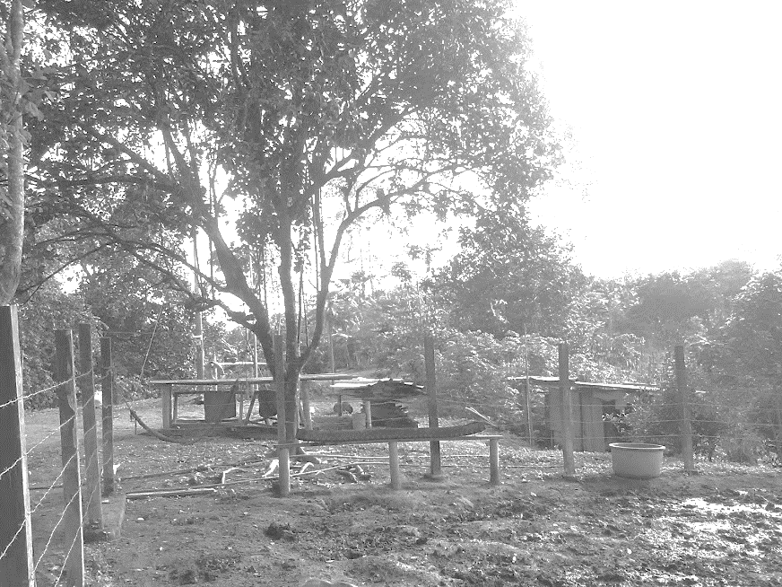
“Para producir, es necesario abandonar las oficinas, internarse en el campo ensuciarse las manos y sudar; ese el único lenguaje que entienden la tierra y las plantas”
Norman Borlaug

